Slide 1
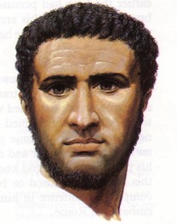
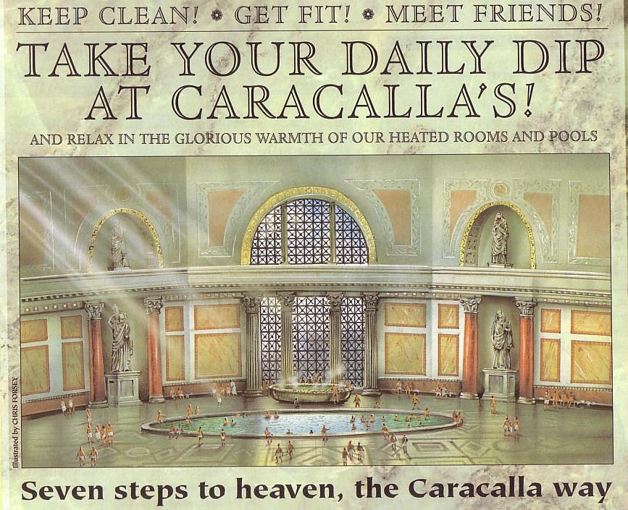
Orang-orang Herodian & Roma
Tujuh langkah ke surga, cara Caracalla
Dr. Rick Griffith • Singapore Bible College • BibleStudyDownloads.org

Slide 2
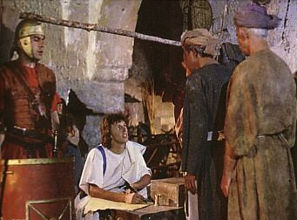
Pemungut Pajak: Mengapa dipandang hina?
Kaya karena keserakahan /menindas yang miskin
Memungut pajak dari warga sendiri untuk orang-orang Romawi/dipercaya oleh orang-orang Romawi untuk memaksakan pembayaran pajak
Memungut pajak dari warga secara berlebihan (kurang rasa belas kasih)
Pajak digunakan secara boros untuk kenyamanan Herodes (bangunan-bangunan)
Warga juga harus membayar pajak untuk Bait Allah
Menerima suap dari yang kaya untuk mengambil pajak yang lebih banyak dari yang miskin.
Sistem hak milik yang tidak mengontrol mereka dalam hal metode (kekuasaan yang disalahgunakan)
Telah terkembang reputasi yang buruk selama 200 tahun
Pemunggutan pajak yang tidak seimbang dari warga yang berpendapatan sama.
Kehidupan pribadi yang tidak berke-Tuhanan.
Di kebudayaan manapun, orang-orang tidak menyukai pemungut pajak!
Bergaul dengan masyarakat yang diasingkan seperti para pelacur.

Slide 3
Keuntungan-keuntungan dari kewarganegaraan Roma
Pemeriksaan Pengadilan
Dapat mengajukan naik banding kepada Kaisar (Kisah Para Rasul 16:37; 25:11)
Tidak boleh dipukul
Tidak boleh disalibkan
Mendapat perlindungan di bawah laskar Roma
Anak-anak lahir sebagai warga negara Romawi

Slide 4
Mengapa orang-orang Romawi mencurigai orang Kristen
Asing dan orang Yahudi (orang-orang yang percaya mula mula adalah orang Yahudi)/ dianggap kekristenan adalah sebuah sekte dari agama Yahudi
Percaya akan keesaan Tuhan membuat mereka dituduh sebagai orang yang tidak percaya Tuhan
Ke-eksklusipan yang membuat mereka didesas-desuskan sebagai kanibalisme dan melakukan seksual yang menjijikkan
Kesetiaan pada kekaisaran dipertanyakan karena berkenaan dengan sebuah kerajaan dan kembalinya raja.
Disalahkan membakar kota Roma.
Menolak menyembah Kaisar.
Diidentifikasikan dengan pemberontak Yahudi
Bertumbuh dengan cepat
Berdasarkan dari ajaran-ajaran 'penjahat' yang disalibkan

Slide 5
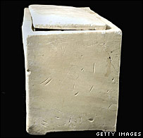
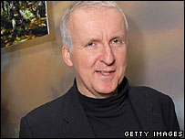
Periuk penyimpan tulang Yesus
James Cameron
"Tetapi mereka berkata penemuan makam tidaklah mengurangi kunci kepercayaan orang-orang Kristen bahwa Yesus telah dibangkitkan tiga hari setelah kematiannya."
BBC News 26 Feb 07
http://news.bbc.co.uk/2/hi/middle_east/6397373.stm

Slide 6
Orang-orang Herodian & Roma
Tujuh langkah ke surga, cara Caracalla

Slide 7
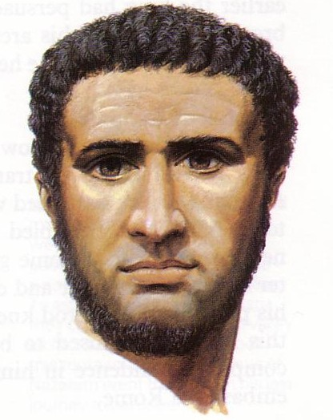
Kejadian-kejadian apa di PB yang dihubungkan dengan Herodes Agung

Slide 8
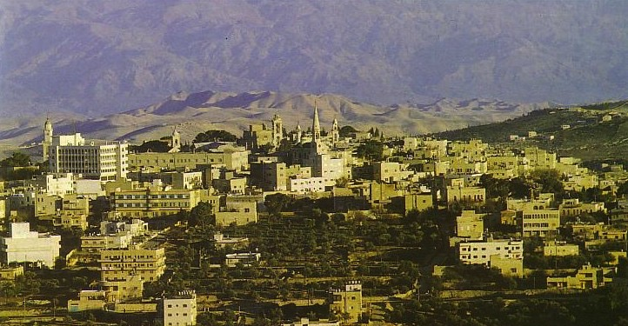
Bethlehem

Slide 9
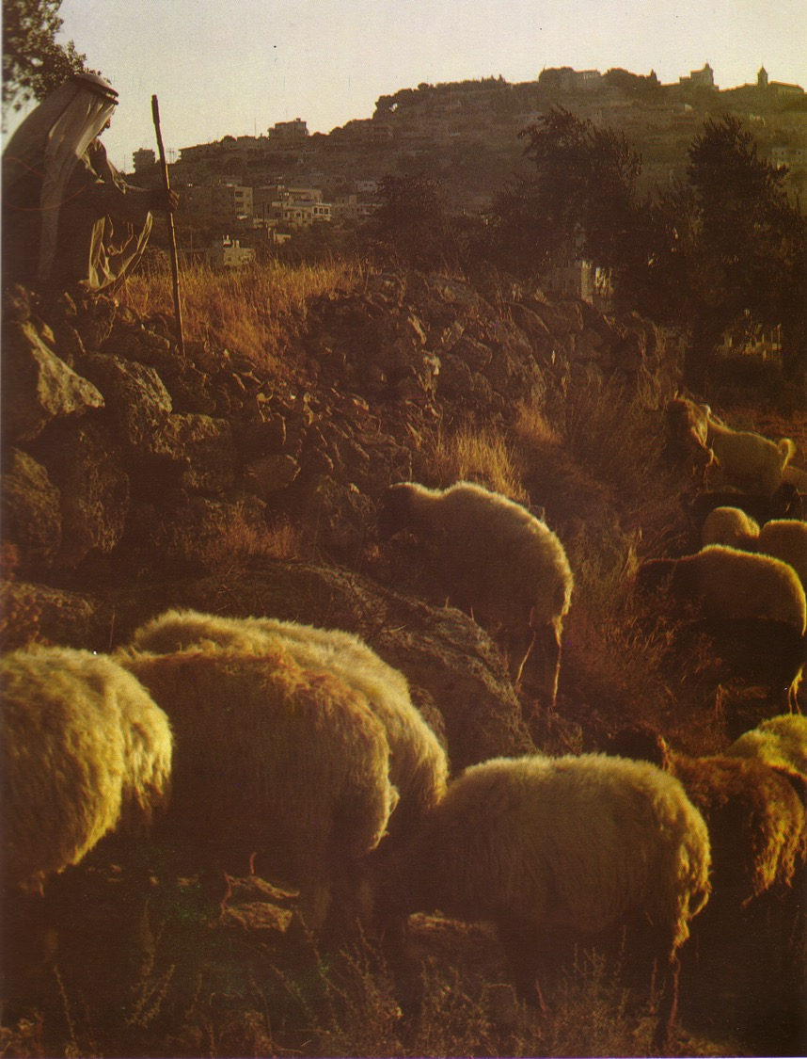
Penggembala-penggembala Betlehem sedang mengawasi domba mereka

Slide 10
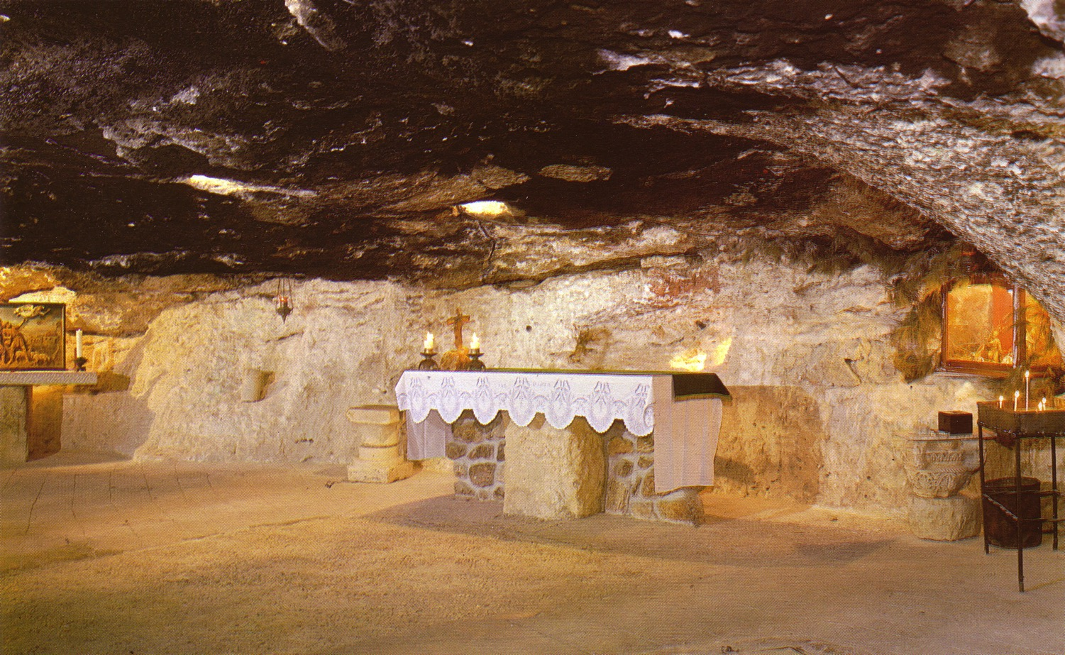
Gua Penggembala

Slide 11
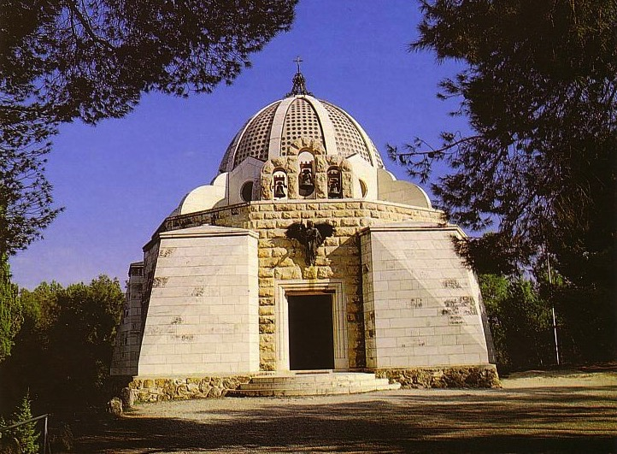
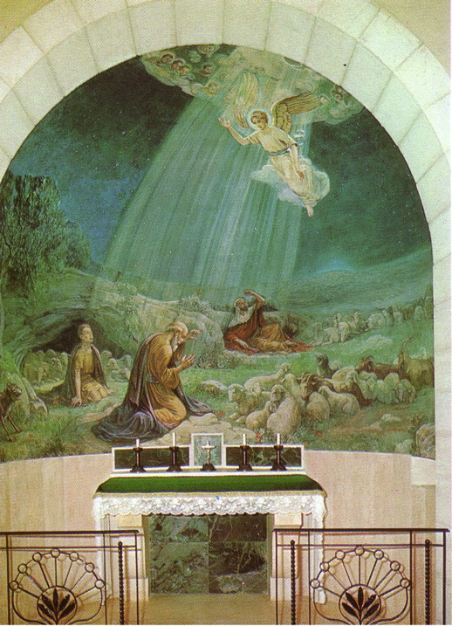
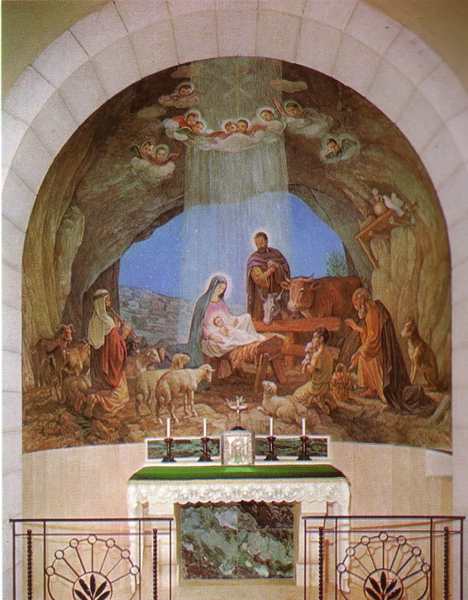
Gereja Shepherd's Field

Slide 12
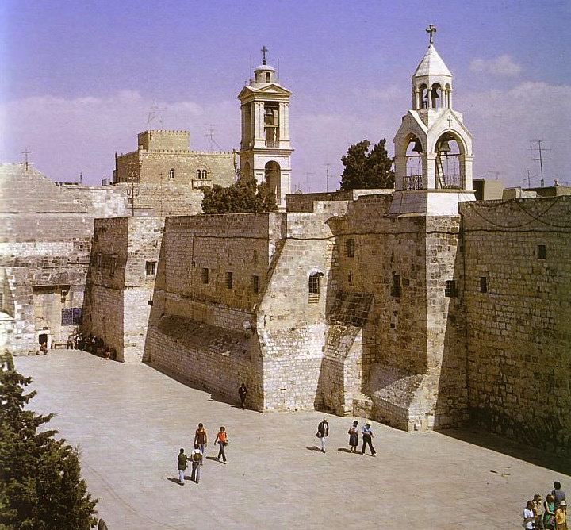
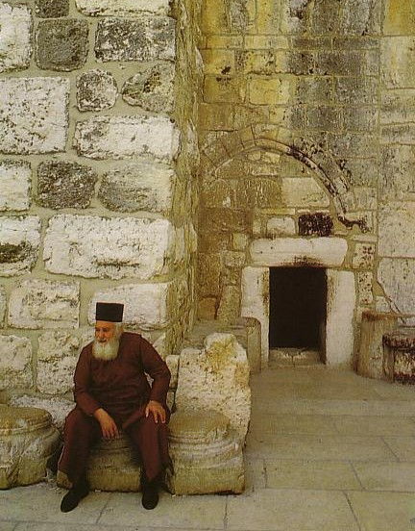
Gereja Nativiti
Pintu Kerendahan hati

Slide 13
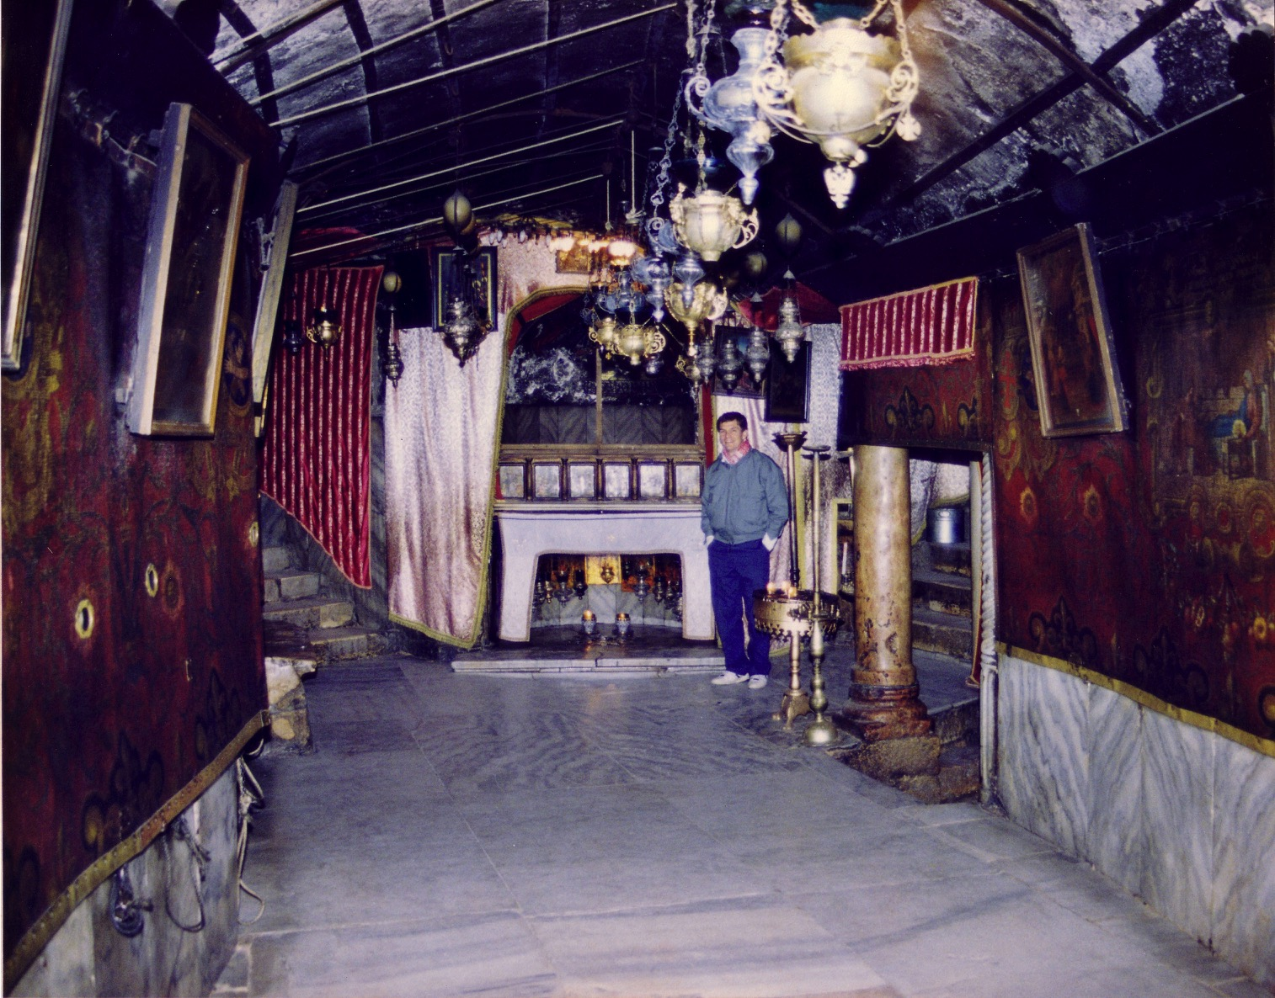
Gua tempat kelahiran Yesus

Slide 14
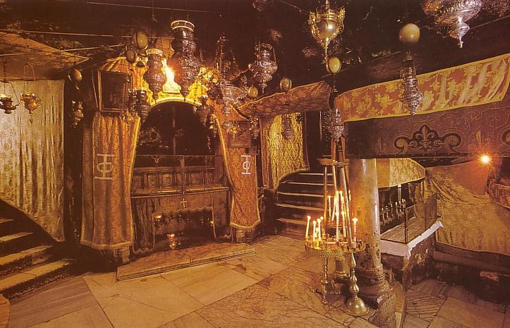
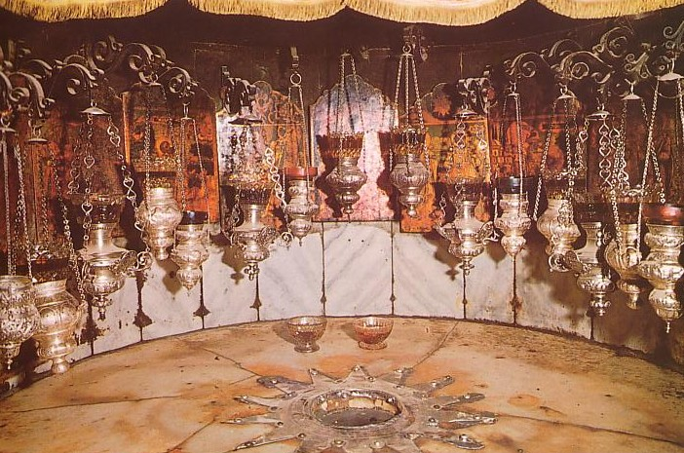
Gua dari belakang
Palungan

Slide 15
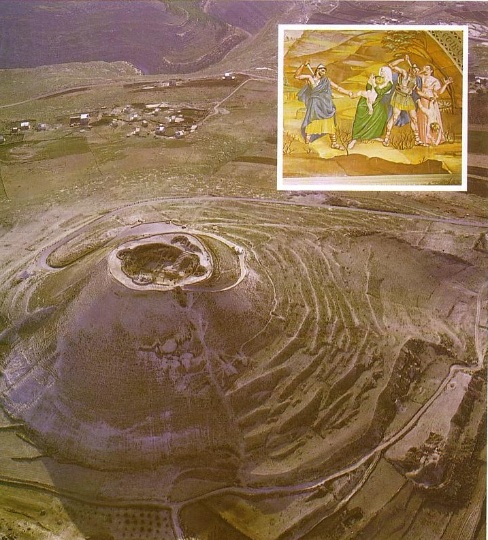
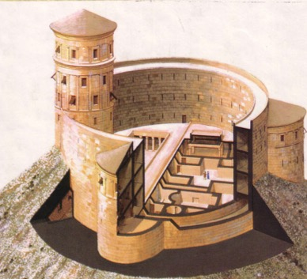
Herodium: Makam Herodes

Slide 16
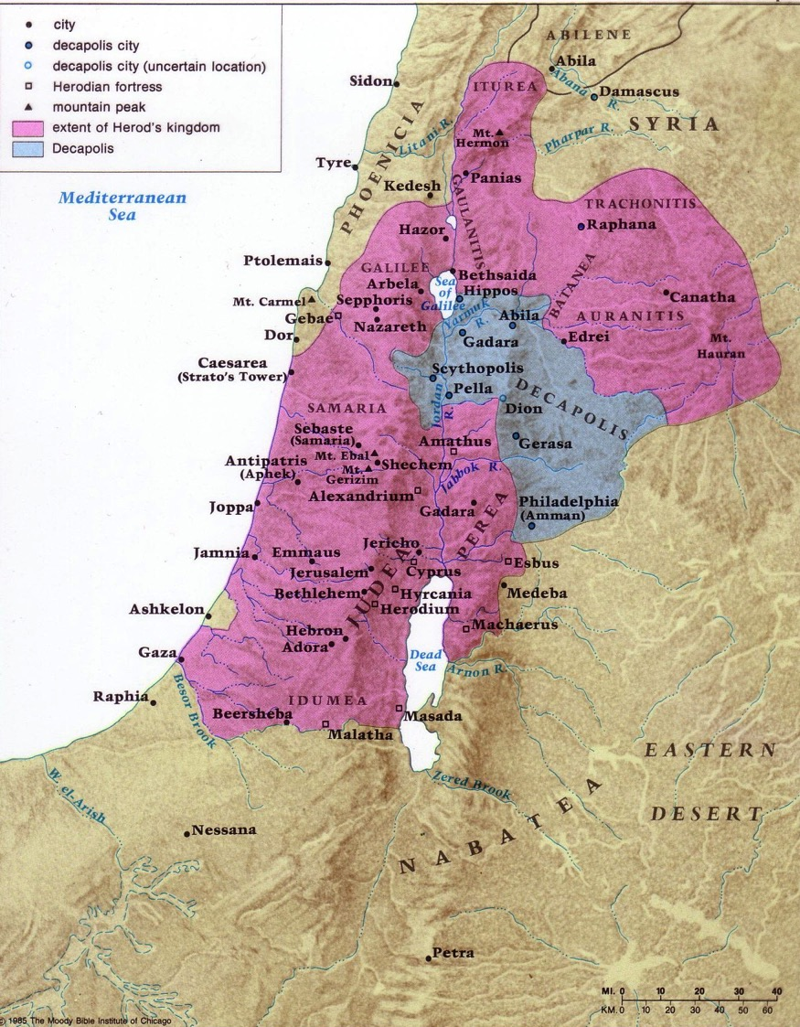
Palestina di bawah pimpinan Herodes Agung
81

Slide 17
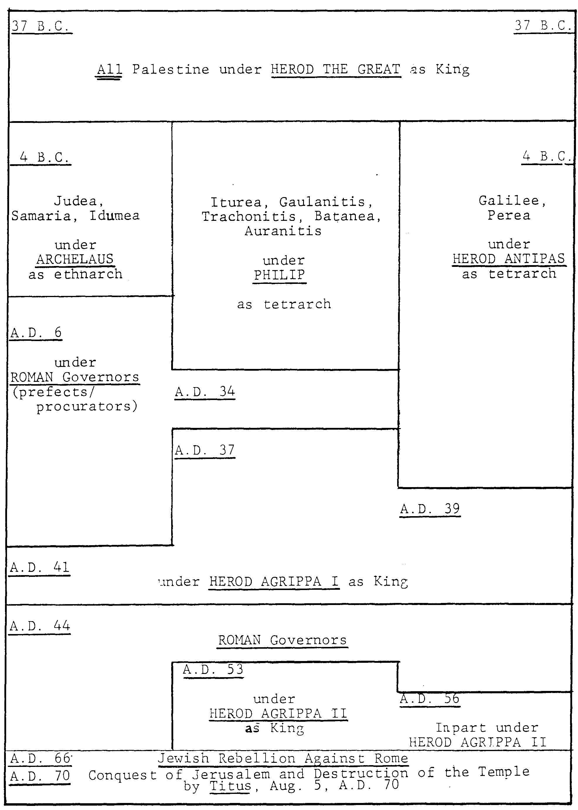
Urutan waktu dari Dinasti Herodes (37 SM- 70 M)
88
Arkhelaus
Filipus
Antipas
Orang-orang Romawi
Agripa I
Orang-orang Romawi
John Grassmick,
Dallas Seminary
Agrippa II

Slide 18
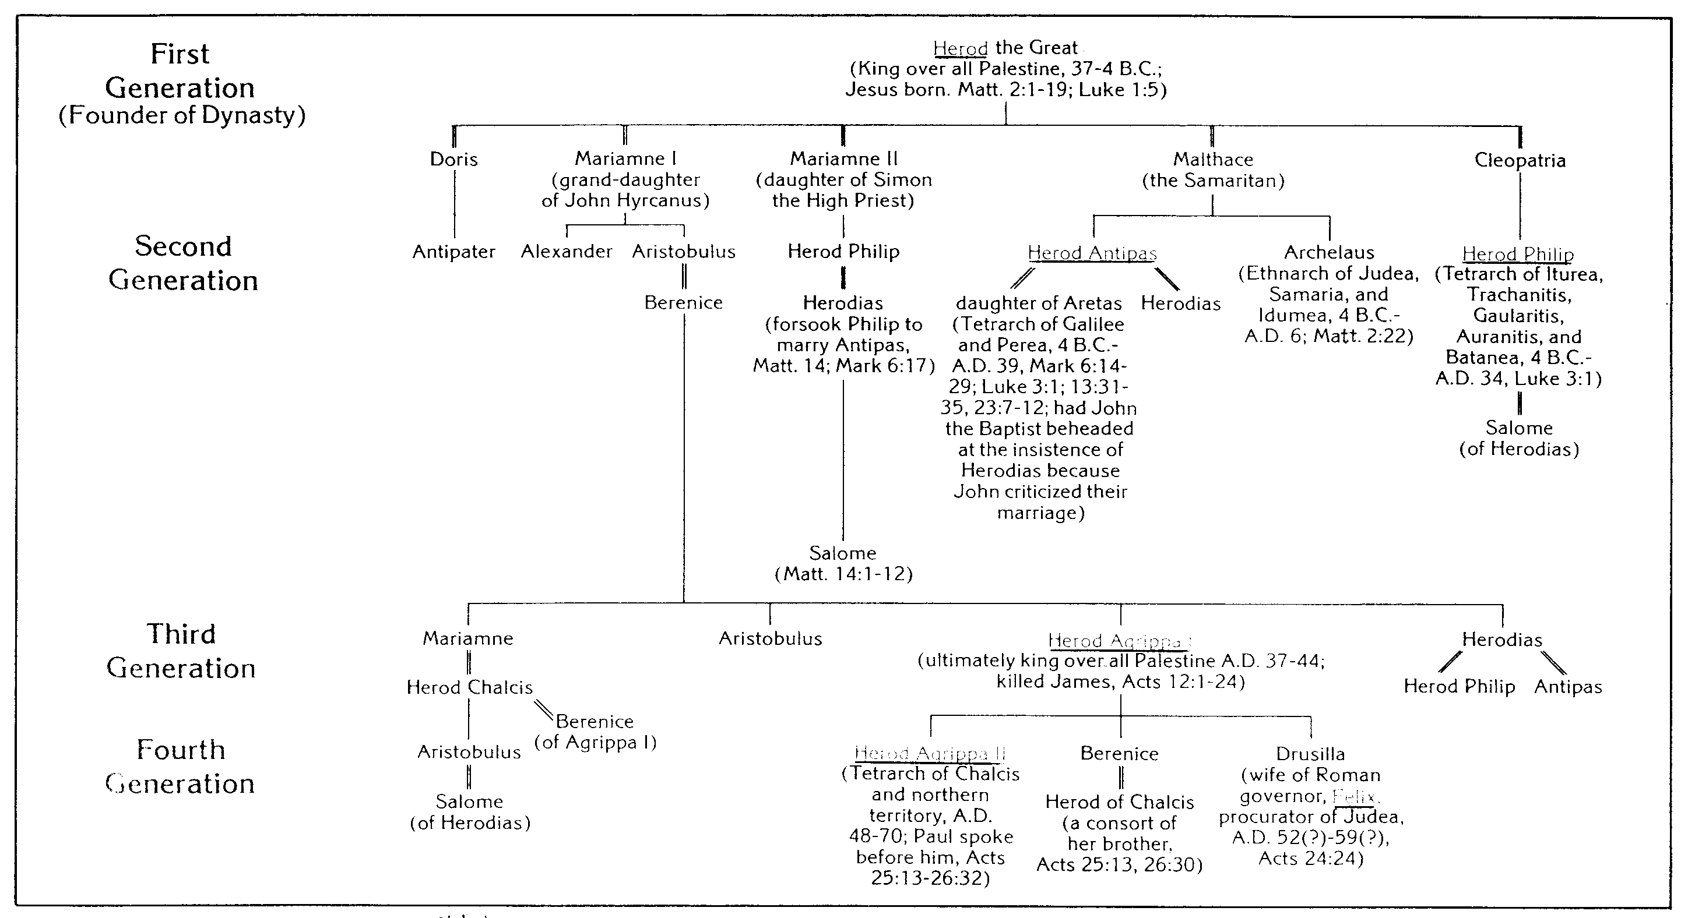
Susunan Silsilah dari Dinasti Herodes
90
H. Wayne House
Generasi Pertama
(Pendiri Dinasti)
Generasi Ke-dua
Generasi Ke-tiga
Generasi Ke-empat

Slide 19
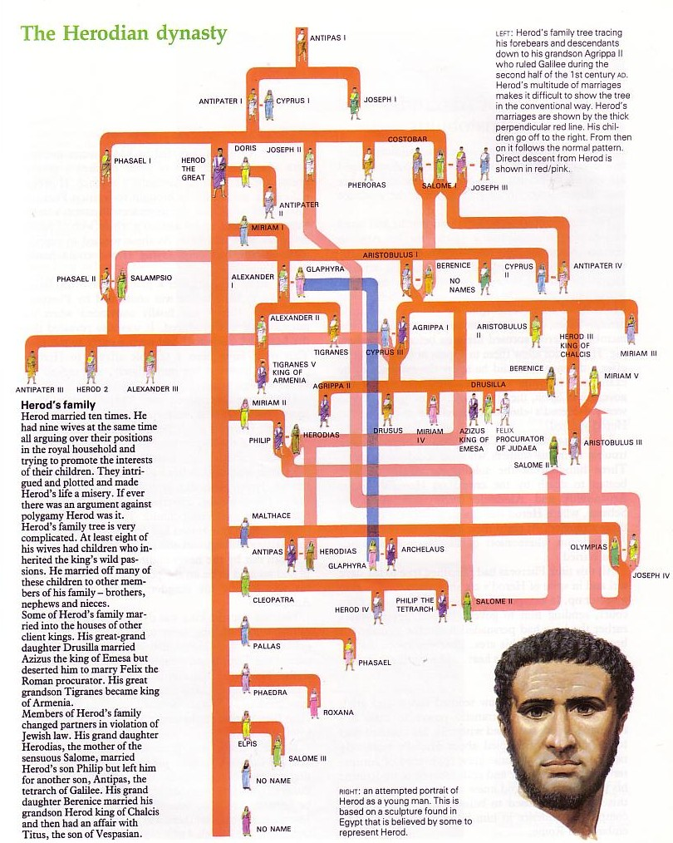
Dinasti Herodes

Slide 20
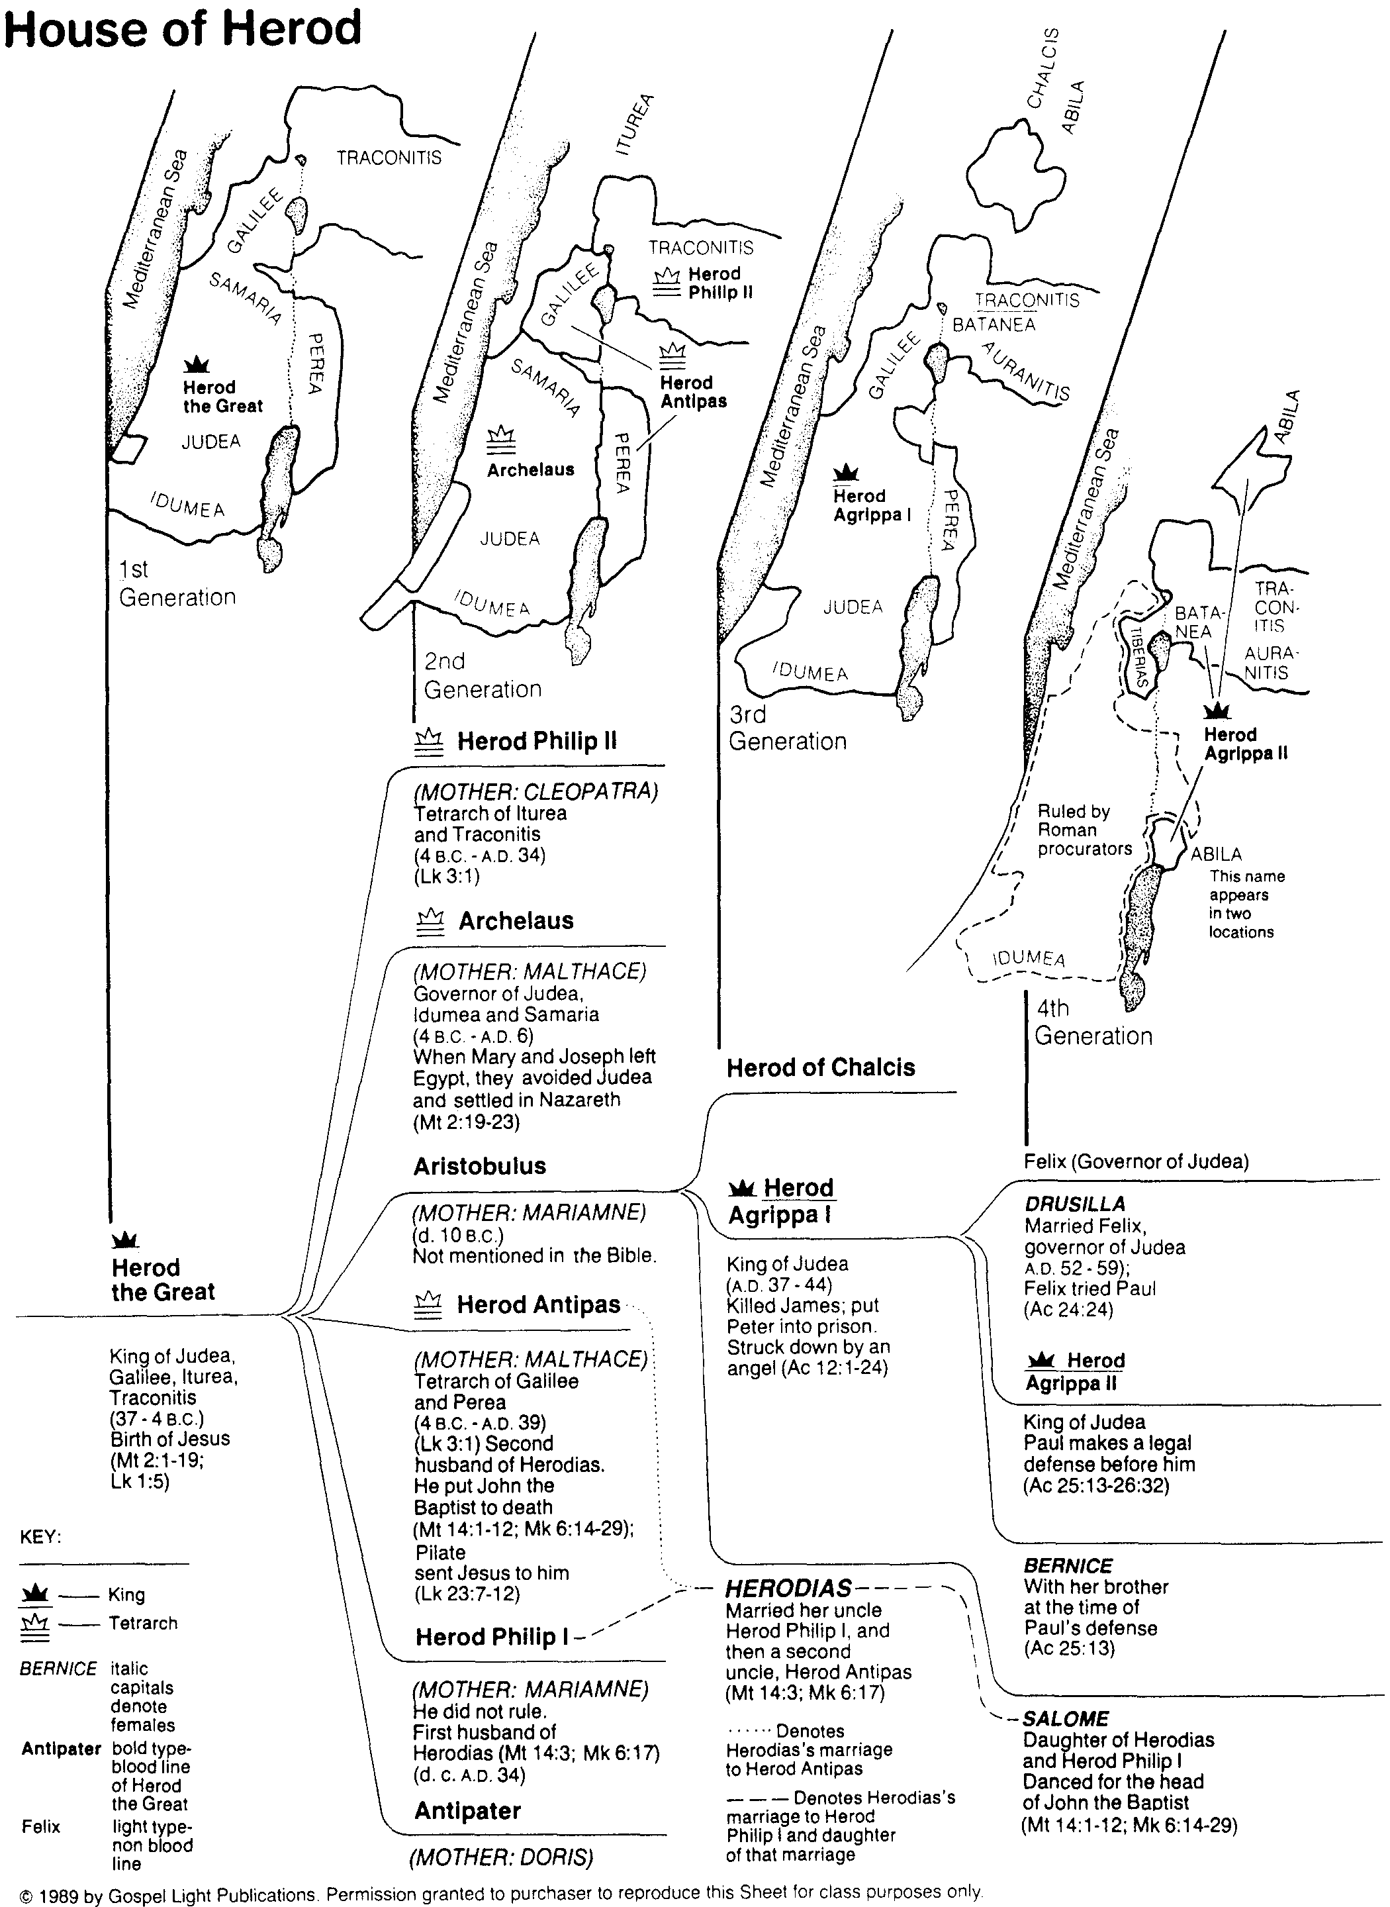
Geografi Keluarga Herodes
89
Bible Visual Resource Book, 181

Slide 21
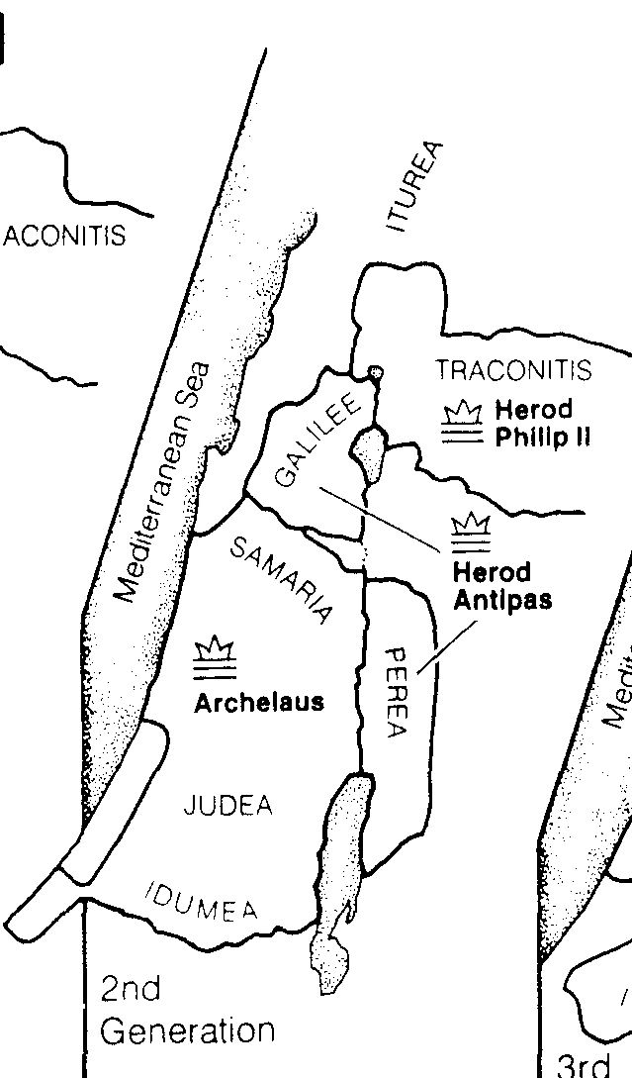
Ketiga anak Herodes yang memimpin
80 & 89
Filipus Antipas Arkhelaus
Bible Visual Resource Book, 181

Slide 22
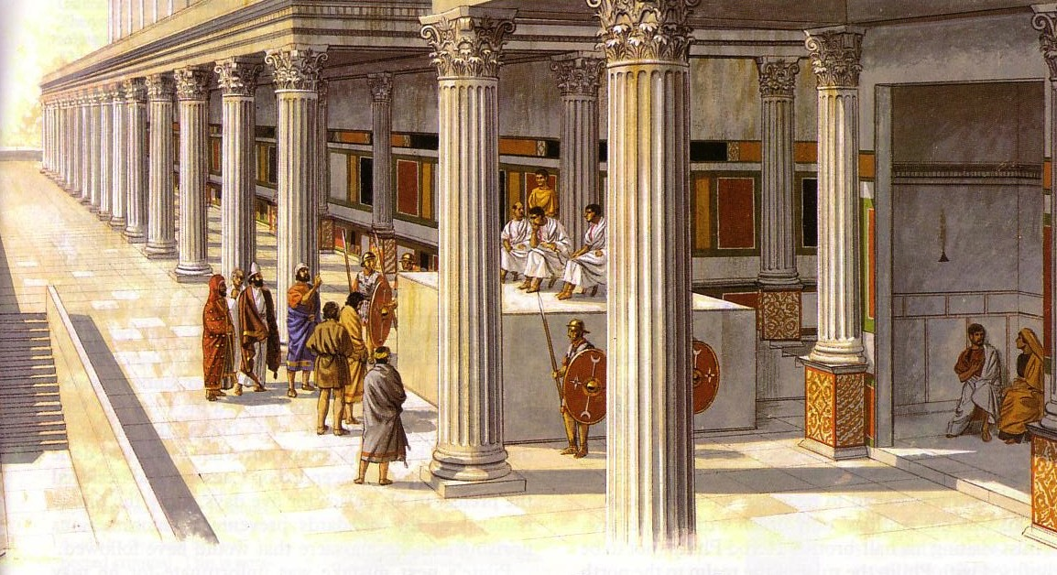
Yesus diadili Pilatus

Slide 23
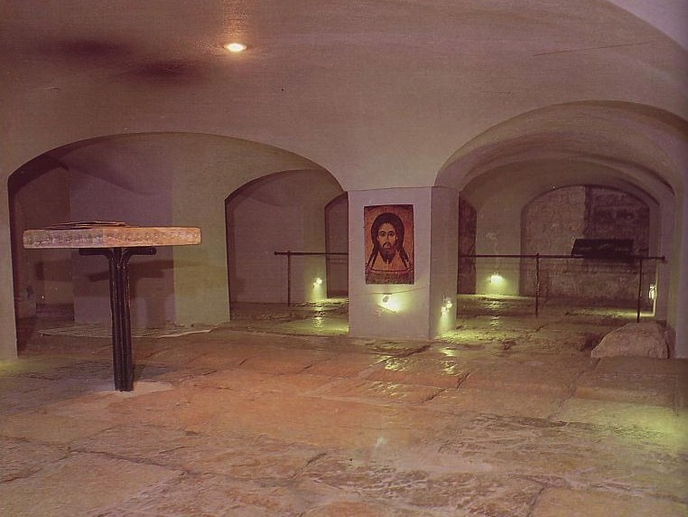
Litostrotos
Pilatus "membawa Yesus keluar dan ia duduk di kursi pengadilan, di tempat yang bernama Litostrotos" (Yohanes 19:13)
Notes:
Convent of the Sisters of Zion in the book by Sami Awwad, 57

Slide 24
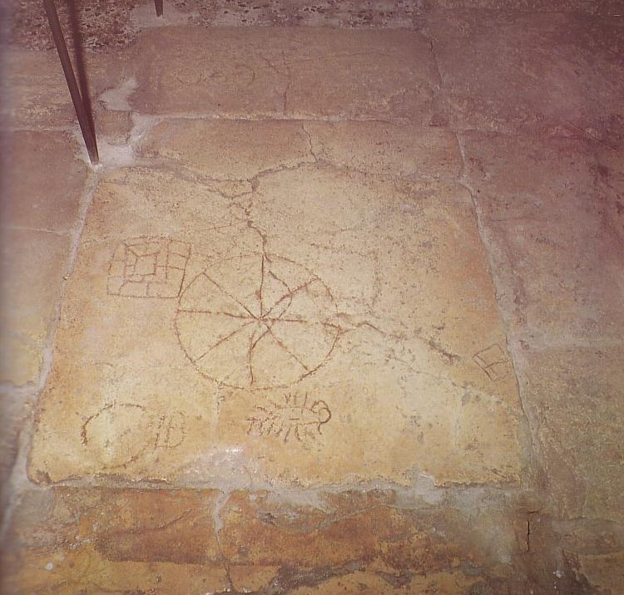
Litostrotos
Matius 27:27-30
Kemudian serdadu-serdadu wali negara membawa Yesus ke gedung Pengadilan, lalu memanggil seluruh pasukan berkumpul sekeliling Yesus. Mereka menanggalkan pakaian-Nya dan mengenakan jubah ungu kepada-Nya. Mereka menganyam sebuah mahkota duri di atas kepala-Nya, lalu memberikan Dia sebatang buluh di tangan kanan-Nya. Kemudian mereka berlutut di hadapan-Nya dan mengolok-olokkan Dia, kata-Nya: "Salam, hai raja orang Yahudi !" Mereka meludahi-Nya dan mengambil buluh itu dan memukulkannya ke kepala-Nya.
Pilate "brought Jesus forth and sat down in the judgment seat in a place that is called the pavement" (John 18:13)
Permainan Raja
Notes:
Convent of the Sisters of Zion in the book by Sami Awwad, 57

Slide 25
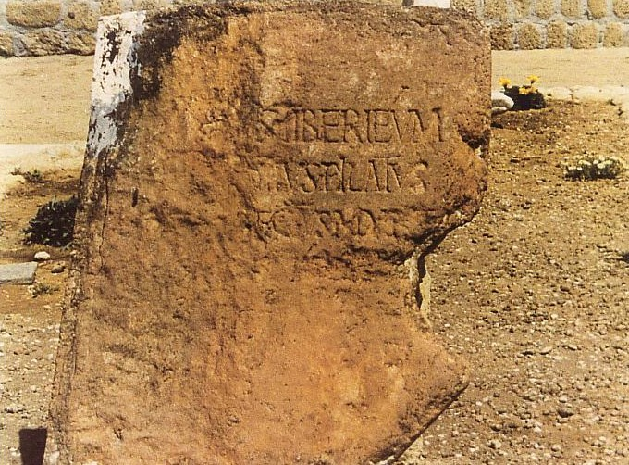
Prasasti Pilatus
"Untuk rakyat Kaisarea Tiberioum,
Pontius Pilatus, Ketua Hakim di Yudea."
Pilatus tercatat di beberapa keterangan sejarah, tetapi beberapa cendekiawan meragukan keberadaannya karena tidak ada bukti arkeologi yang menyebutnya.
Akan tetapi di tahun 1961 prasasti ini ditemukan
Prasasti ini ditemukan di atas batu yang digunakan kembali sebagai bagian landasan teater di Kaisarea
Prasasti ini adalah keterangan arkeologi yang pertama tentang Pilatus

Slide 26
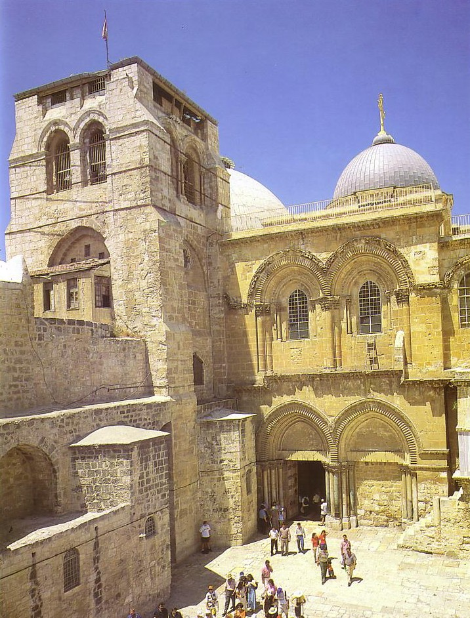
Gereja Holy Sepulcher
Tempat Penguburan Yesus menurut Tradisi

Slide 27
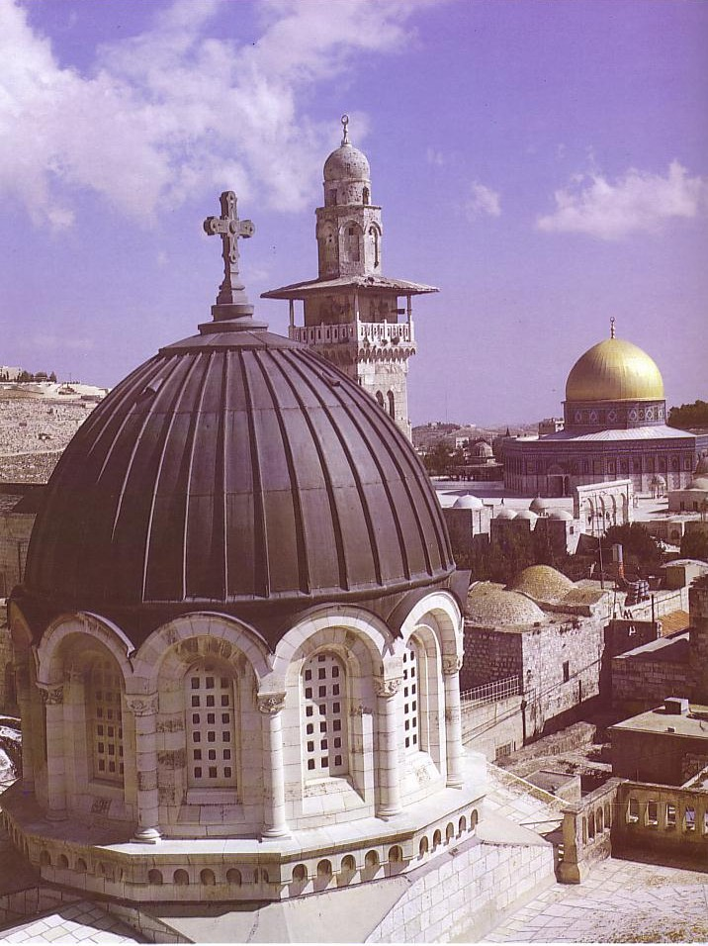
Perang antar Kubah
Emas: Kubah Batu dari Muslim
(Abad ke-7)
Hitam: Gereja Kristen Holy Sepulcher
(Abad ke-4)

Slide 28
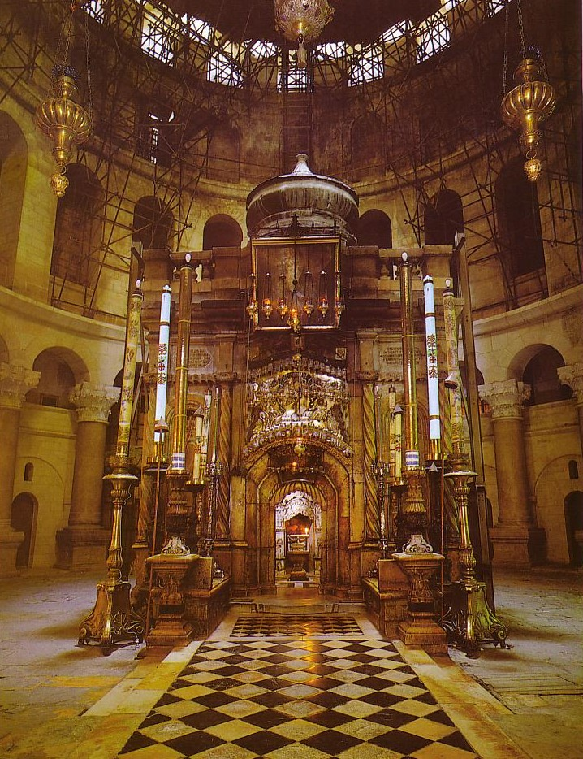
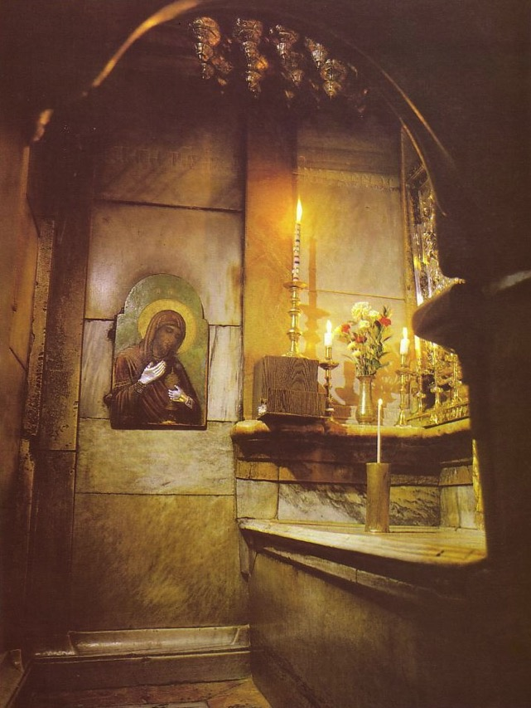
Makam Kristus

Slide 29
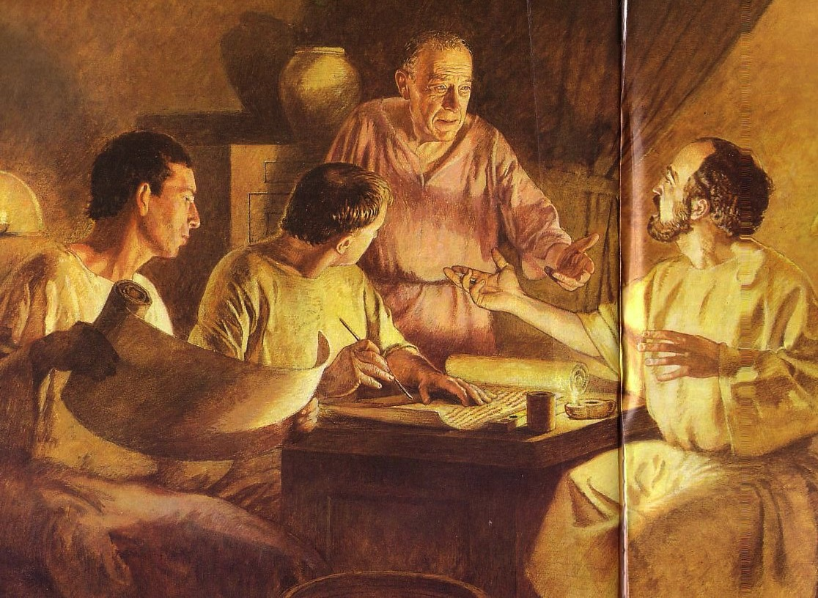
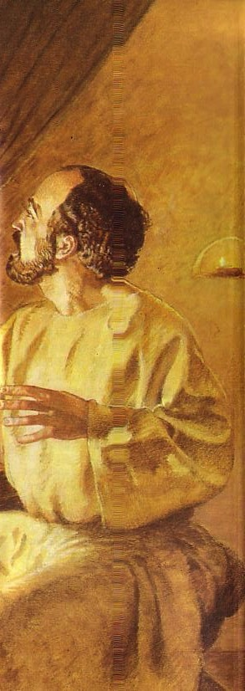
Dr. Lukas secara tepat mencatat banyak nama-nama pemimpin Romawi

Slide 30
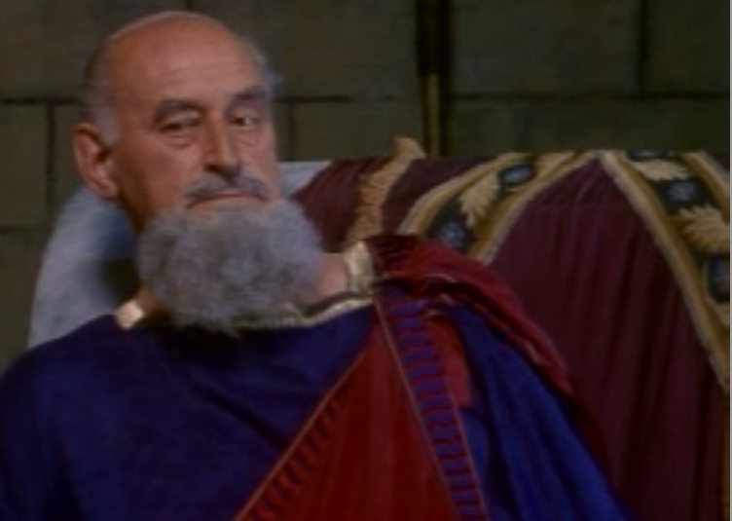
Feliks (52-59M) mengadili Paulus di Kaisarea, memenjarakannya dari 57-59 M (Kisah Para Rasul 24)
80

Slide 31
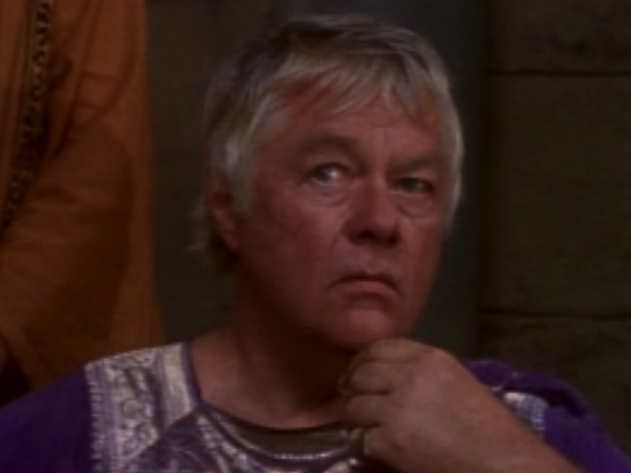
Perkius Festus juga mengadili Paulus dan menemukannya tidak bersalah (Kisah Para Rasul 25)
80

Slide 32
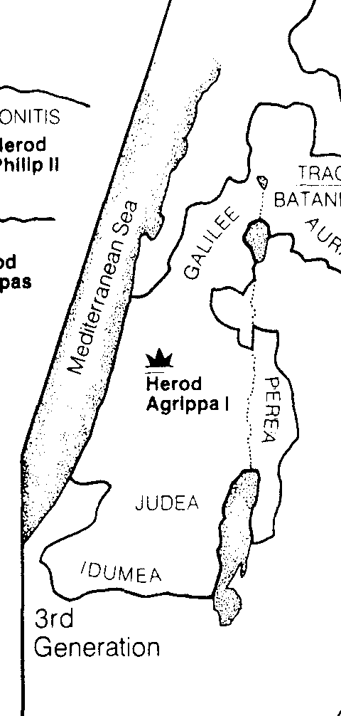
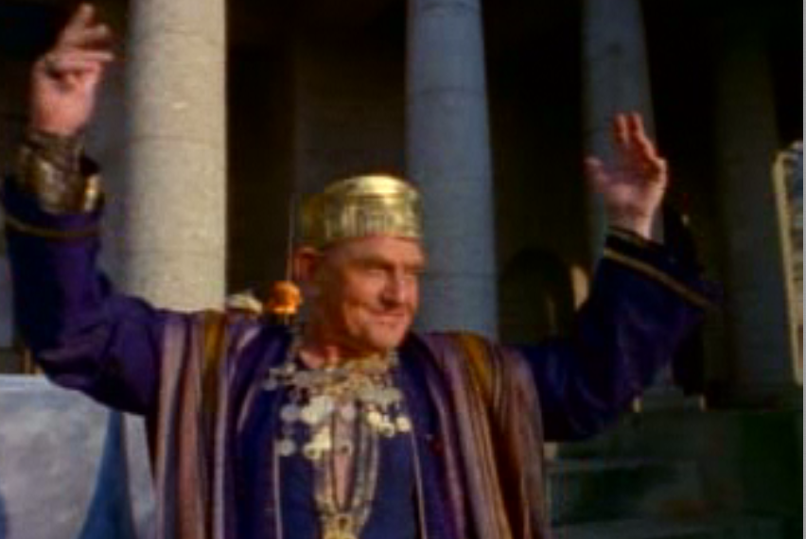
Cucu Herodes, Agripa I (37-44 M), dimakan oleh cacing-cacing
80
89
Bible Visual Resource Book, 181

Slide 33
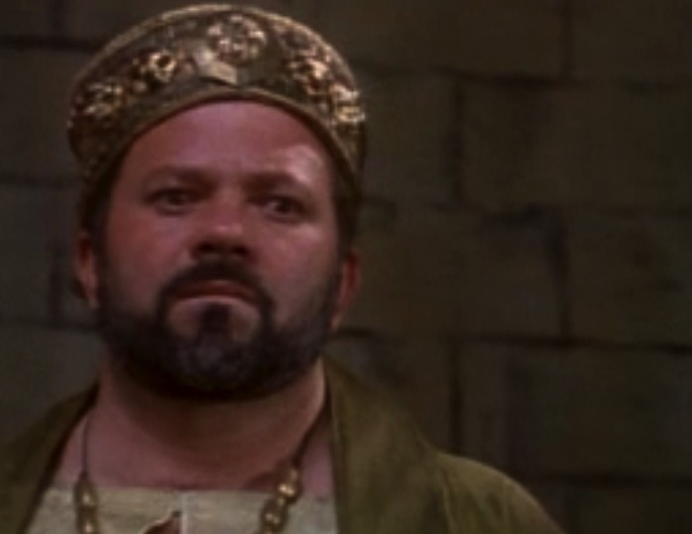
Cucu dari Herodes Agung, Raja Agripa II, berpendapat Paulus tidak bersalah (Kisah Para Rasul 26:31)
80
89
Bible Visual Resource Book, 181

Slide 34
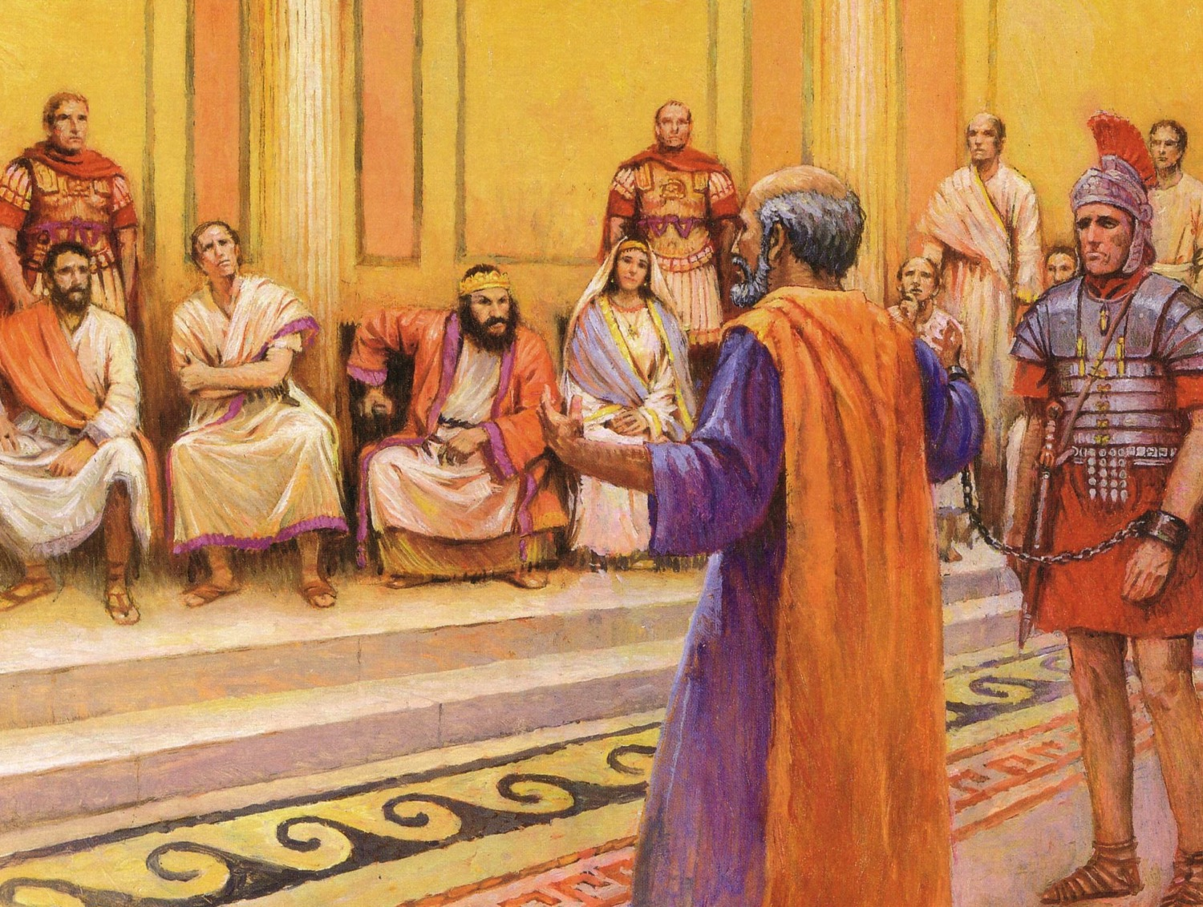
Paulus di hadapan Herodes Agripa II
80
Notes:
After Jesus

Slide 35
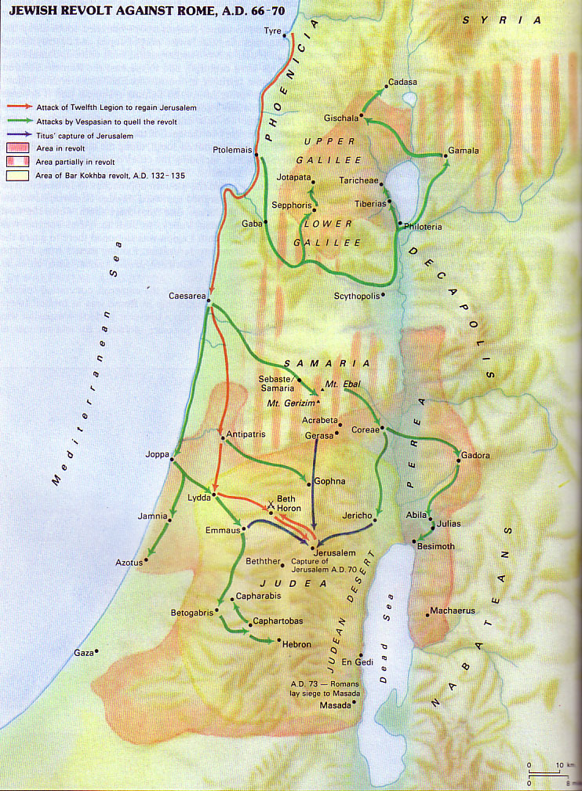
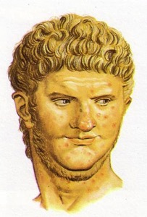
Perang Yahudi (66-73 M)
93
Penajisan Kaisarea
Pemberontakan Yerusalem
Pengorbanan di Bait Allah untuk Nero dihentikan
Roma mengutus Vespasian
Nero meninggal
Pengepungan Yerusalem oleh Titus (April-Sept. 70)

Slide 36
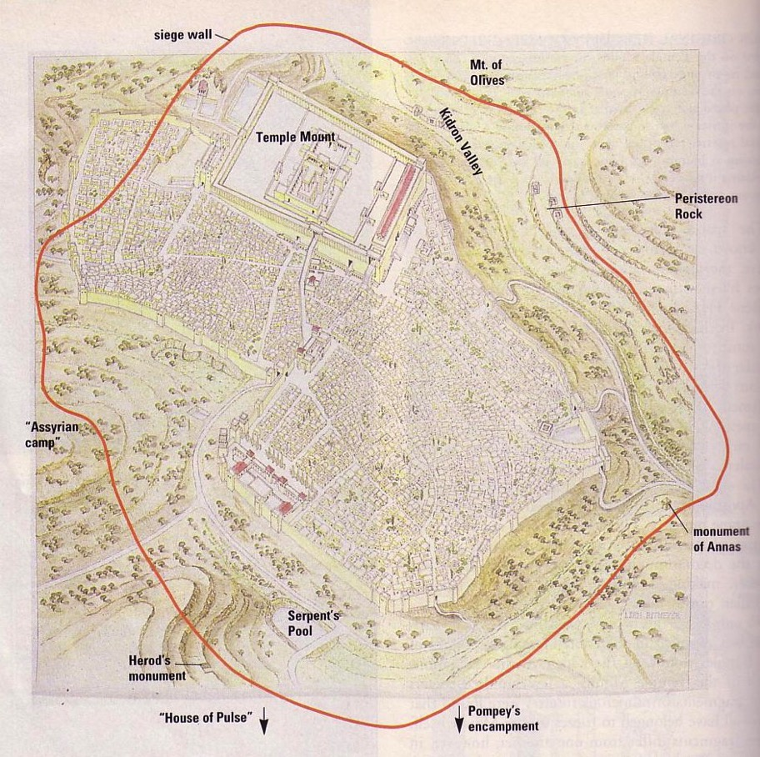
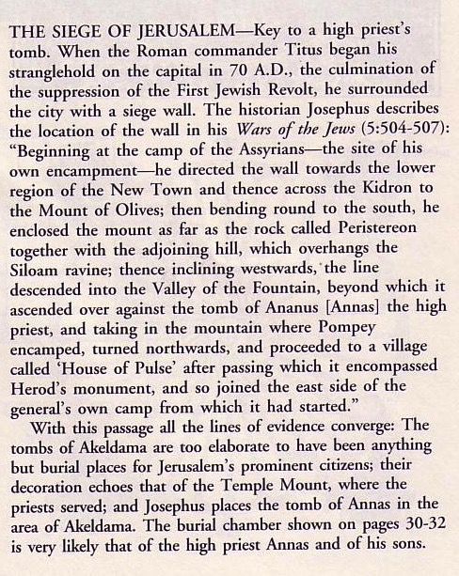
Tembok Pengepungan Yerusalem (70M)
Leen & Kathleen Ritmeyer, "Akeldama: Potter's Field or High Priest's Tomb?" BAR 20 (Nov/Dec 94): 34

Slide 37
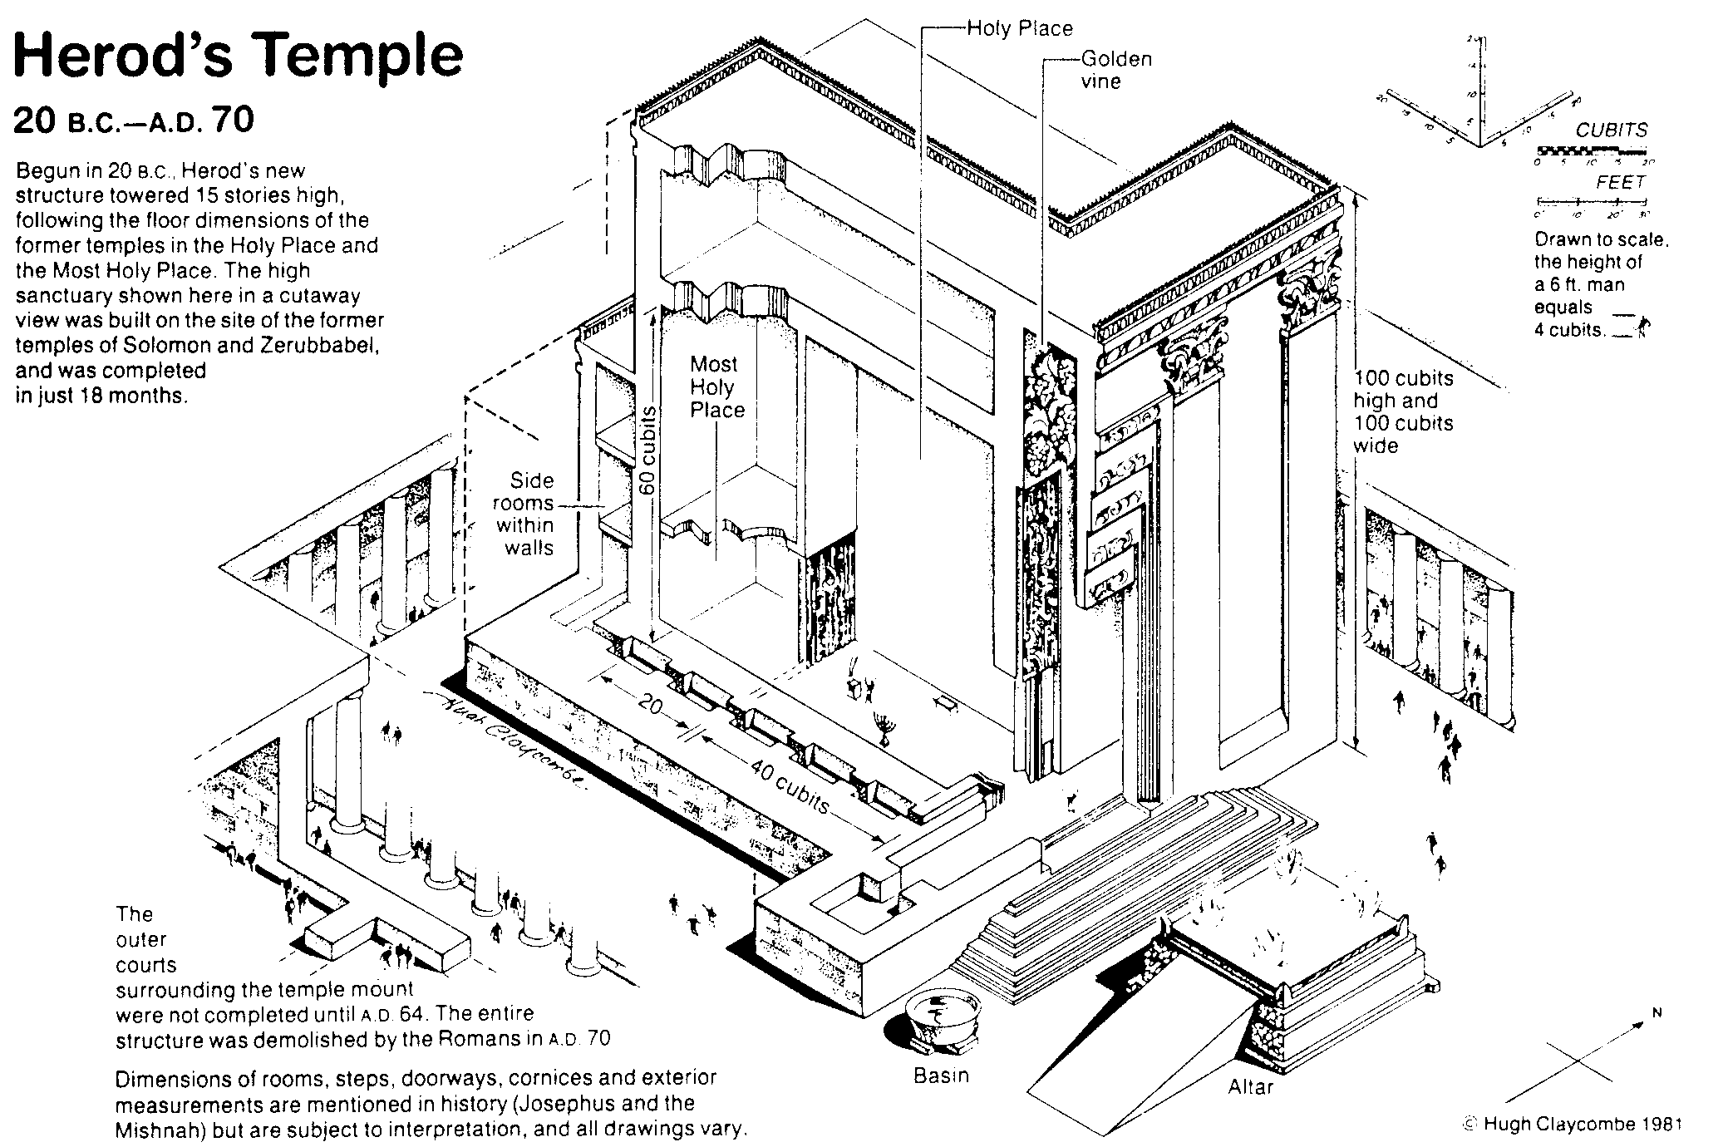
Bait Allah yang dibangun Herodes
85
20 SM-70 M

Slide 38
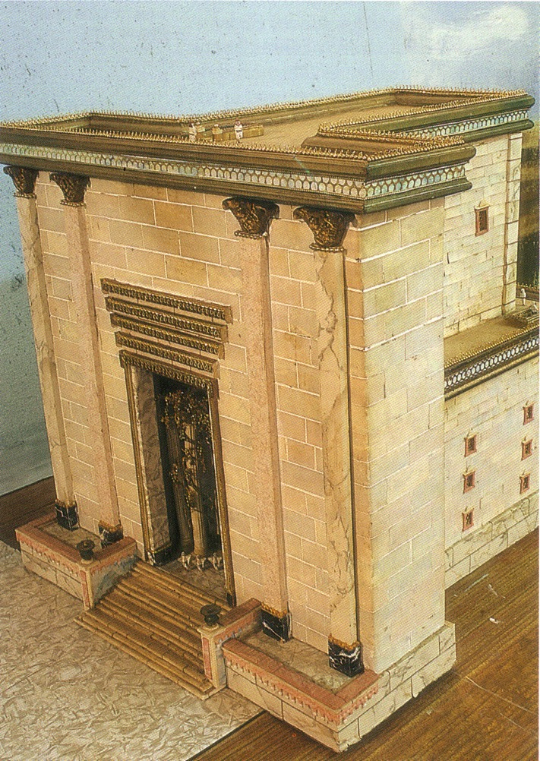
Tempat Suci di Bait Allah

Slide 39
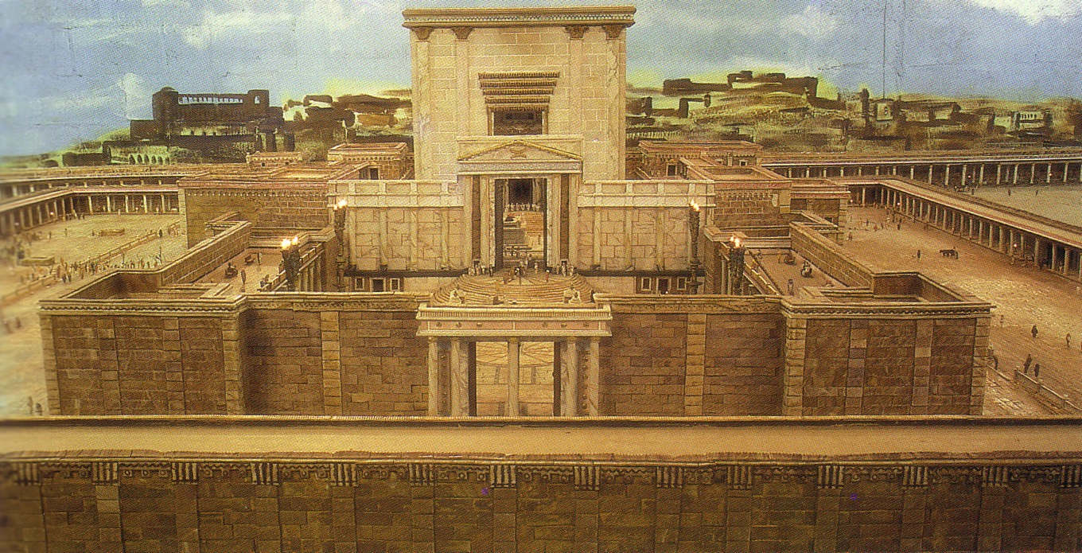
Bait Allah dilihat dari Timur

Slide 40
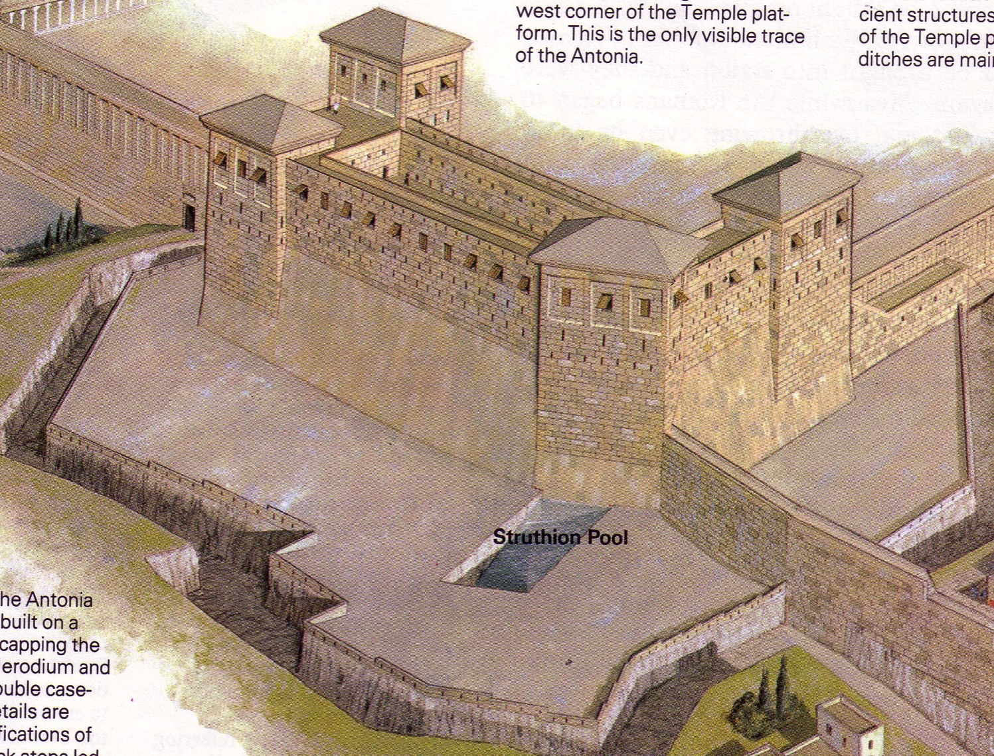
Benteng Antonia

Slide 41
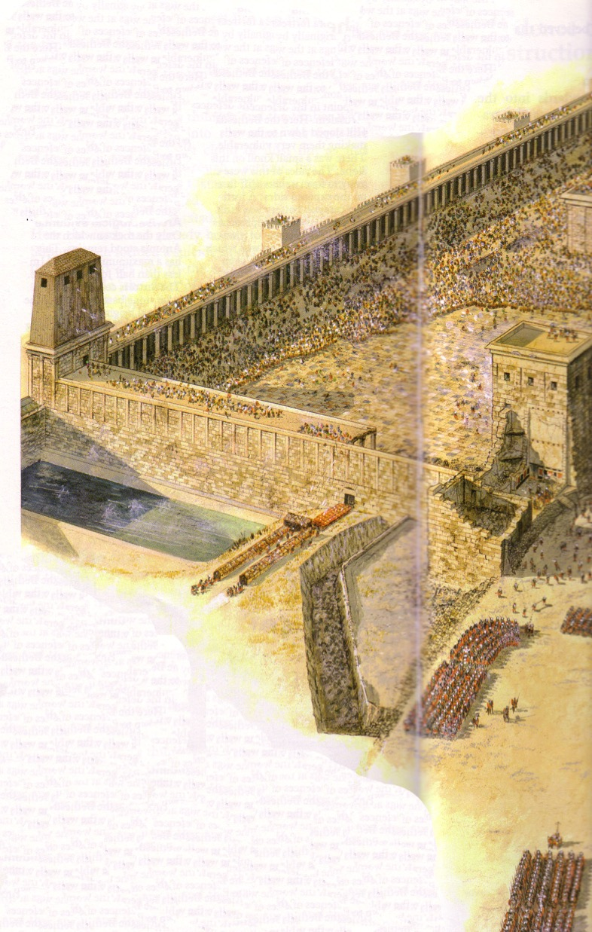
Benteng Antonia diratakan

Slide 42
Serangan di Bait Allah

Slide 43
Apakah yang terjadi dengan orang-orang Kristen di Yerusalem?
Sebuah petunjuk menyuruh mereka untuk berlindung di Pella.
Pella
Jerusalem
Notes:
Todd Bolen: "Pella/Pehel is not mentioned explicitly in the Bible but it was prominent in biblical times. In the days of the judges, it led a rebellion against Egypt which was crushed by Pharaoh Seti I. In NT days, Pella was the site where Christians sought refuge during the Jewish Revolt against the Romans in 66-70 A.D. Eusebius records that the Jewish believers fled here in obedience to a revelation, which some correlate with Jesus' words in Matthew 24:16. This photo views the tell from the east. Several Byzantine churches have been excavated as well as a building believed to be a Late Bronze temple. The Jordan Rift and the mountains of Israel are visible in the background."

Slide 44
Doa-doa untuk Bait Allah ketiga

Slide 45
Perang Yahudi (66-73 M)
93
Penajisan Kaisarea
Pemberontakan Yerusalem
Pengorbanan untuk Nero
dihentikan
Roma mengutus Vespasian
Nero meninggal (68 M)
Pengepungan Yerusalem (April-September 70)
Pengepungan Masada (Jatuh 73 M)

Slide 46
Perang Yahudi Melawan orang-orang Romawi
66-73 M

Slide 47
Teknik-teknik Pengepungan orang Romawi

Slide 48
Bagaimana Anda akan menaklukkan benteng ini?!

Slide 49
Jalur melandai di antara semua jalur melandai

Slide 50
The Fall of Masada (AD 73)
Jatuhnya Masada (73 M)

Slide 51
Bagian Utara Istana Masada Herodes

Slide 52
Roma Memiliki Tentara yang sengit
Kehidupan Tentara

Slide 53
"Tidak akan Lagi!"

Slide 54
Warisan dari Romawi
93-94
Kekristenan
Runtuhnya Yerusalem
Agama Yahudi / Jamnia
Kesatuan
Jalan-jalan
Teknologi
Kalender
Kewarganegaraan
Hukum
Pengaruh Latin
Kedamaian

Slide 55
Pengembangan Alfabet Rumawi
94a
Spanyol
Portugis
Prancis
Italia
Romania
= Bahasa Romawi
Latin
Inggris?

Slide 56
Kalender Rumawi
94b
Setiap bulan dalam Latin menjadi nama Inggris bulan itu led

Slide 57
Permainan orang Romawi

Slide 58
Teknologi Orang Romawi
Penggilingan air ini dapat menggiling gandum cukup untuk memberi makan 80,000 orang!

Slide 59
Jalan-jalan & Arsitektur
94
Jalan Lokal Jalan orang Romawi
Pemerintah Romawi menghentikan semua lalu lintas si Aldborough dengan membangun jalan raya
Jalan sepanjang 4,023 km!

Slide 60
Terowongan Air
94
Terowongan air Uzes sampai Nimes yang dibangun oleh Augustus hanya berkurang 17 dari 50 kilometer!

Slide 61
Semua Jalan Menuju ke Roma
94

Slide 62
Tembok Hadrian
Di kemudian hari orang-orang Viktoria meruntuhkan bagian timur Tembok Hadrian dan menggunakannya untuk memperbaiki jalan-jalan!
Notes:
After Jesus

Slide 63
Tembok Hadrian saat Musim Dingin

Slide 64
Potret orang Romawi

Slide 65
Kesyahidan Polycarp
" Darah para martir adalah biji Gereja" (Tertullian, 160-225 M)

Slide 66
Black

Slide 67
Latar Belakang Perjanjian Baru— BibleStudyDownloads.org
Dapatkan slide ini tanpa biaya
Notes:
New Testament Backgrounds PPT in Bahasa Indonesia

